Slide 1
ประโยคควรรู้ในครอบครัว รายวิชาภาษาอังกฤษ ขั้นประถมศึกษาปีที่ 5 นางสาวจิรารัตน์ อยู่สุข ครูผู้สอน โรงเรียนคลองบ้านพร้าว

Slide 2
1.Please come over here.
มาตรงนี้หน่อย

Slide 4
2.Is it fun? Be careful!
สนุกไหม? ระวังนะ

Slide 6
23.Please don’t cry.
ไม่ร้องไห้นะ

Slide 8
4.Be nice.
ทำตัวดีๆ นะจ้ะ

Slide 9
5.I’m sorry.
ขอโทษนะคะ

Slide 10
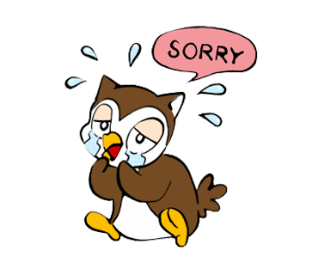

Slide 11
6.Share with your friend.
แบ่งกับเพื่อน ๆ ด้วยนะ

Slide 12
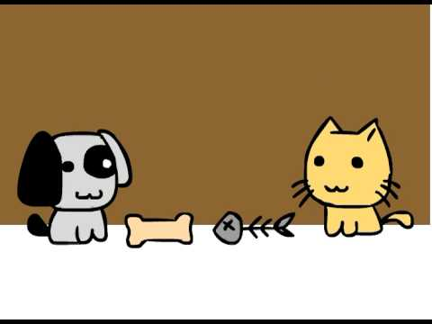

Slide 13
7.We are going home.
เรากำลังกลับบ้านกันนะ

Slide 15
8.Let’s take a bath.
อาบน้ำกันเถอะ

Slide 17
9.Turn on/off the light.
เปิด (ปิด) ไฟ

Slide 18
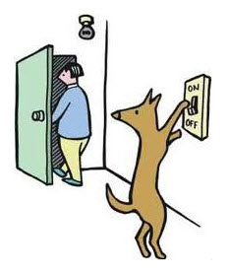

Slide 19
10.Good night and sweet dreams.
ราตรีสวัสดิ์และฝันดีนะจ้ะ

